Slide 1
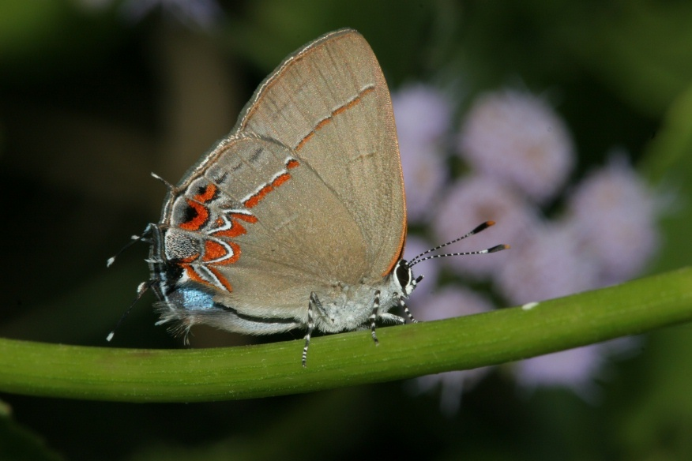
সকলকে শুভেচ্ছা

Slide 2
শিক্ষক পরিচিতি
লুৎফুন্নাহার
সহকারী শিক্ষক।
নিংগইন সরকারি প্রাথমিক বিদ্যালয়।
সিংড়া,নাটোর।

Slide 3
১। রাজনৈতিক অধিকার কি তা বলতে পারবে। ২।রাজনৈতিক অধিকারগুলো জেনে বলতে ও লিখতে পারবে।
শিখন ফল

Slide 4
শ্রেণীঃ ৪ র্থ তারিখঃ ০৪/০৪/২০১৪ বিষয়ঃ বাংলাদেশ ও বিশ্বপরিচয়। সময়ঃ ৪৫ মিনিট
পাঠের শিরোনামঃ নাগরিকের অধিকার।
পাঠ্যাংশঃ রাজনৈতিক অধিকার।

Slide 5
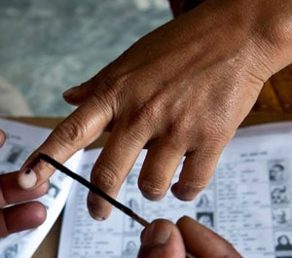
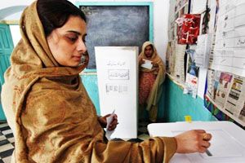
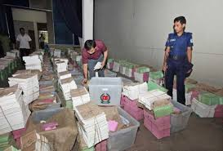
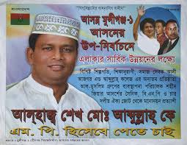
নির্বাচনের অধিকার

Slide 6
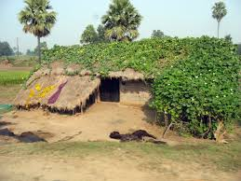
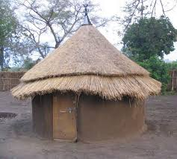
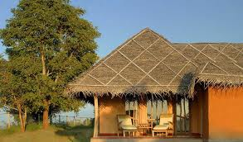
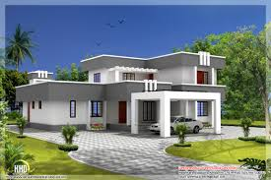
বসবাসের অধিকার

Slide 7
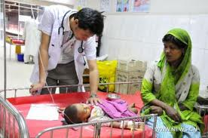
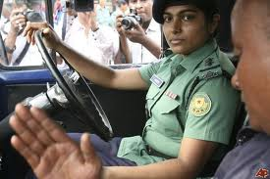
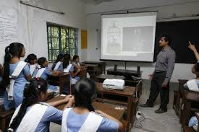
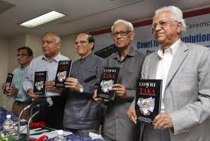
সরকারি চাকরি লাভের অধিকার

Slide 8
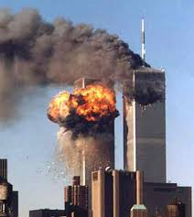
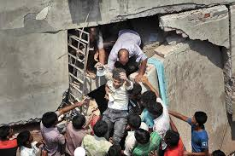
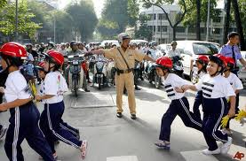
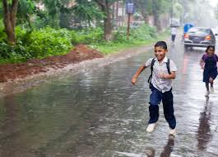
বিদেশে নিরাপত্তা লাভের অধিকার

Slide 9
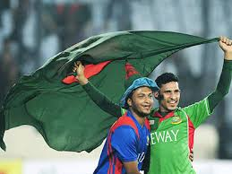
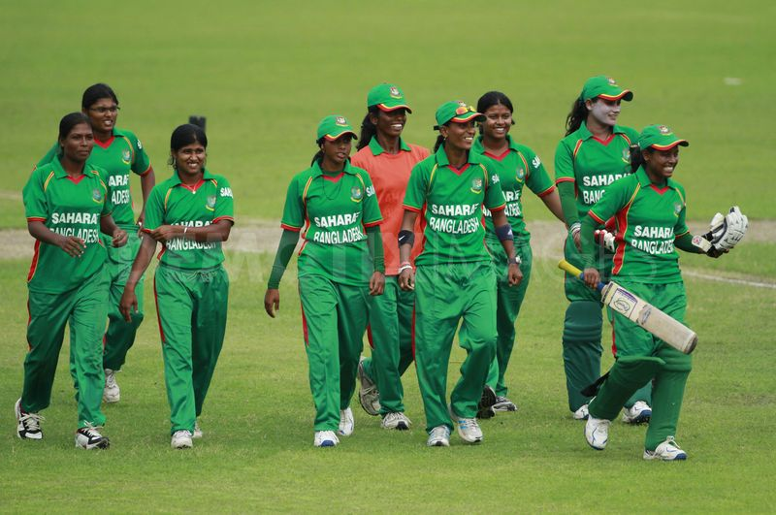
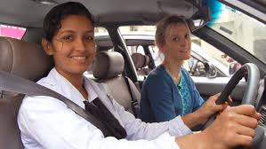
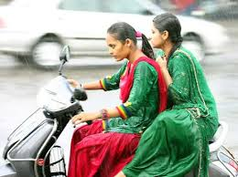
ব্যাক্তি স্বাধীনতা রক্ষার অধিকার

Slide 10
দলীয় কাজ
রাজনৈতিক অধিকারের ওপর ভিত্তি করে ভূমিকাভিনয় কর

Slide 11
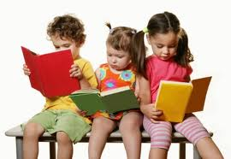
সবাই বইয়ের ২২ পৃষ্ঠা খোল

Slide 12
মূল্যায়ন
শূন্যস্হান পূরণ করঃ
১।নির্বাচনে প্রতিদ্বন্দ্বিতা করা ……অধিকার।
২।রাষ্ট্র পরিচালনায়……করার অধিকারকে রাজনৈতিক অধিকার বলে।
৩।রাষ্ট্রের ভিতরে সকল নাগরিকের……অধিকার আছে।
উত্তরঃ
১। রাজনৈতিক
২। এবং শাসনকার্যে নাগরিকদের অংশগ্রহন
৩। বসবাসের
সংক্ষেপে উত্তর দাওঃ
১।যেকোন ৩টি রাজনৈতিক অধিকার লিখ।

Slide 13
বাড়ির কাজ
রাজনৈতিক অধিকারের তালিকা তৈরি করে নিয়ে আসবে।

Slide 14
সবাইকে ধন্যবাদ

